Slide 1

REPORTE DE FUNDAMENTOS DE PROGRAMACION
1TM14
NERI VARGAS NOELIA ISABEL
19/02/2024

Slide 2

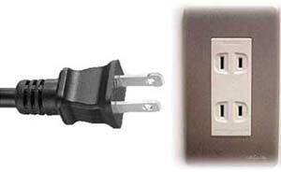
CLASE 2 TRABAJO COLAVORATIVO
¿Por qué los enchufes tienen esa forma de entrada?
Los enchufes eléctricos tienen dos orificios en sus puntas. Estos permiten sujetar con mayor firmeza el cable contra el tomacorriente, pues dentro de este último existen pequeños parachoques que encajan perfectamente en estos hoyuelos.

Slide 3

Escribe los siguientes números del sistema decimal al:
SISTEMA VIGESIMAL:
0= 0
4=
8=
16= 10
32=
64=
128= 68

Slide 4

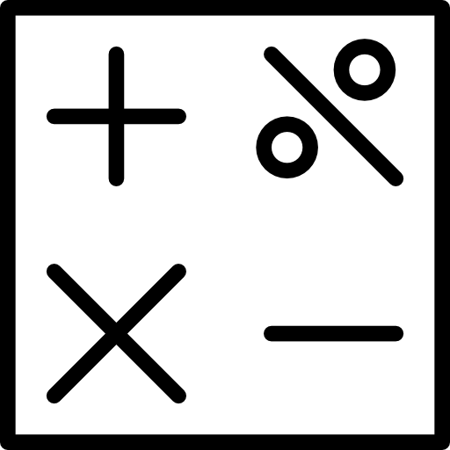
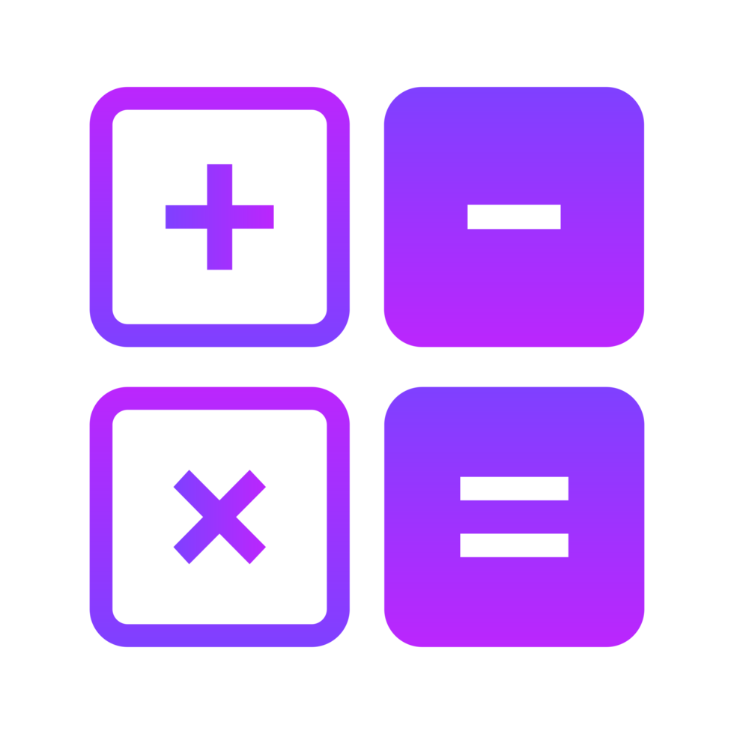
Sistema hexadecimal:
0= 0
4= 4
8= 8
16= 10
32= 20
64= 40
128= 80

Slide 5

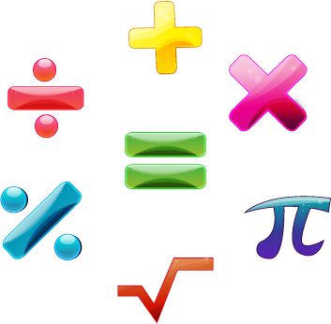
SISTEMA BINARIO:
0= 00000
4= 100
8=001000
16= 10000
32= 100000
64= 1000000
128= 10000000

Slide 6

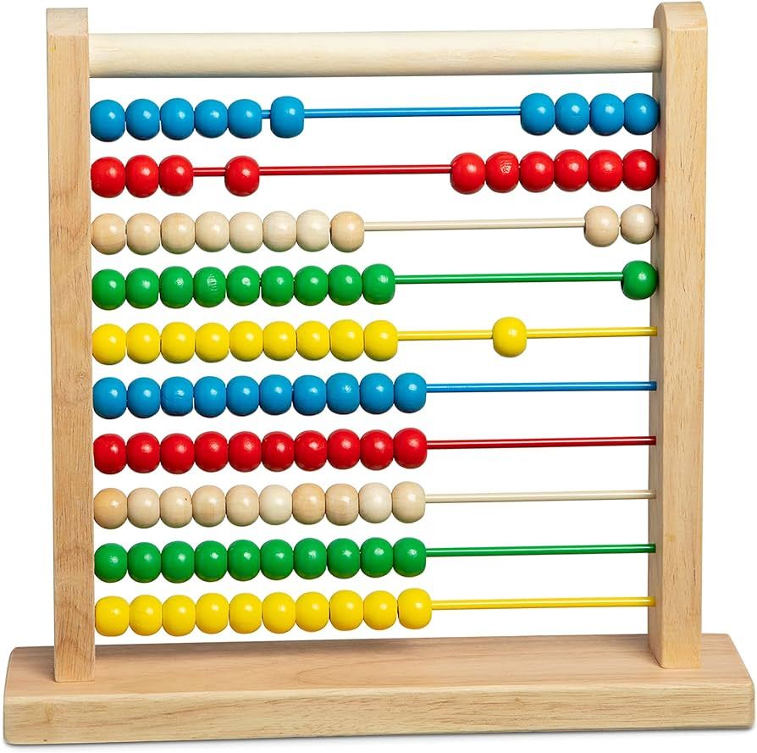
COMO USAR EL ABACO
Un ábaco es un artefacto que sirve para efectuar operaciones aritméticas sencillas (sumas, restas y multiplicaciones). Consiste en un cuadro de madera con barras paralelas por las que corren bolas movibles, útil también para enseñar estos cálculos simples. En función de si las mueves hacia la derecha estarás sumando unidades y en caso contrario estarás restando

Slide 7

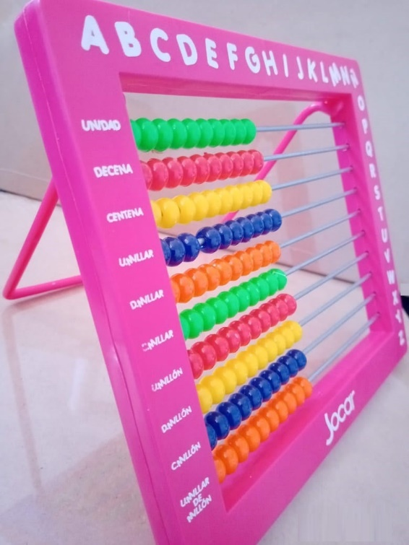
Cada uno paso al frente a resolver un problema por equipos en el abanico y si la respuesta era correcta, tu equipo tenía un punto.

Slide 8
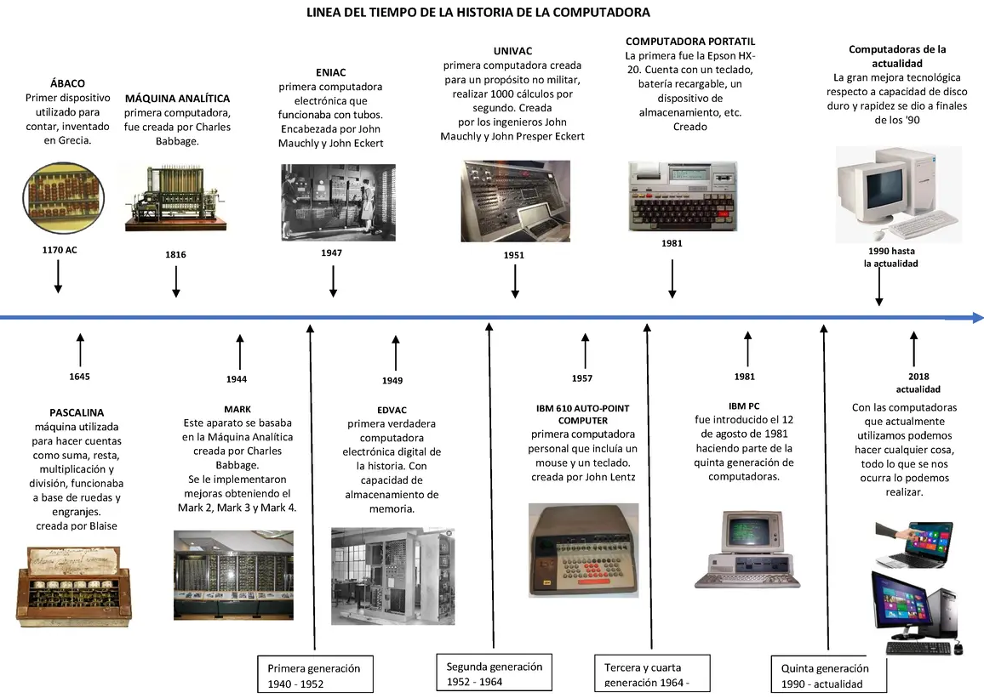
LINEA DEL TIEMPO HISTORIA DE LA COMPUTACION.
La primera computadora moderna apareció en otoño de 1968, como un prototipo presentado por Douglas Engelbart. Tenía por primera vez un ratón o puntero, y una interfaz gráfica de usuario (GUI), cambiando para siempre el modo en que los usuarios y los sistemas computarizados interactuarían en adelante.

Slide 9

¿PARA QUE USAN LA COMPUTADORA LOS INGENIEROS?
Adquisición de datos.
Control secuencial.
Control analógico digital.
Control digital directo.
Analisis de datos.
Simulaciones etc.

Slide 10
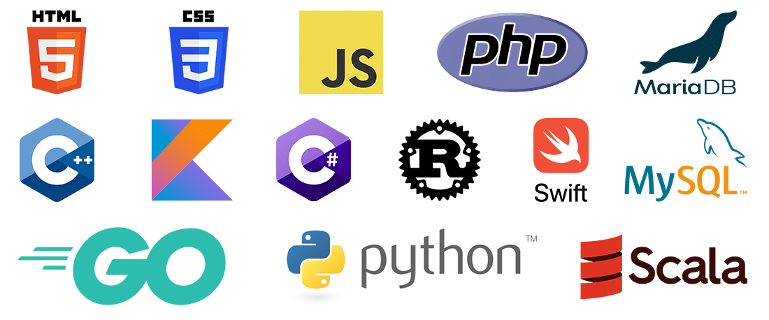
LENGUAJES DE PROGRAMACION.

Slide 11
CLASIFIQUE LOS LENGUAJES DE LA IMAGEN EN COMPILADOS O SCRIPTS
COMPILADO
C++
C55
Swift
GO
C#
Scala
Maria DB
SCRIPTS
Oython
R
Php
Html
mYsql
Kotlin
JS

Slide 12
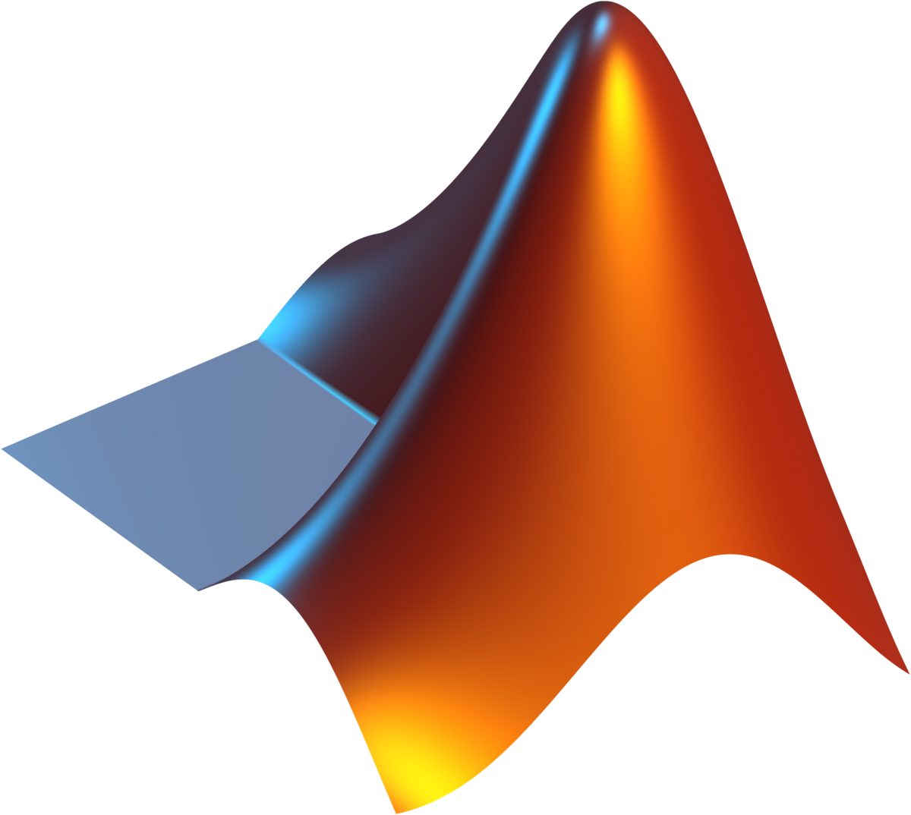
Matlab
MATLAB es un sistema de cómputo numérico que ofrece un entorno de desarrollo integrado con un lenguaje de programación propio.
Está disponible para las plataformas Unix, Windows etc.

Slide 13

Python
Python es un lenguaje de alto nivel de programación interpretado cuya filosofía hace hincapié en la legibilidad de su código, se utiliza para desarrollar aplicaciones de todo tipo, por ejemplo: Instagram, Netflix, Spotify, Panda 3D, etc.

Slide 14
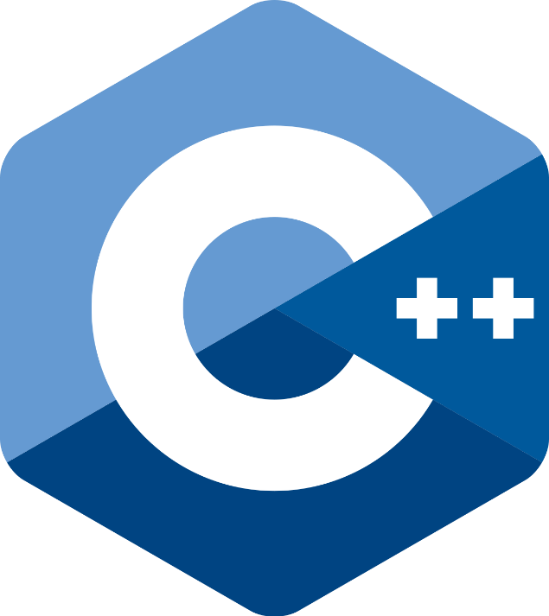
C++
C++ es un lenguaje de programación diseñado en 1979, la intención de su creación fue extender al lenguaje de programación C y añadir mecanismos que permiten la manipulación de objetos. En ese sentido, desde el punto de vista de los lenguajes orientados en objetos.

Slide 15
